Slide 1


Pagar la Universidad
De 13 a 18 años
Your Logo Here

Slide 2
Introducción del patrocinador
Hola, me llamo [SU NOMBRE].
Trabajo como [TÍTULO DEL EMPLEO] en [INSTITUCIÓN FINANCIERA].
Your Logo Here
Notes:
Preséntese a la clase y explique poco su rol. Repase su día típico, algunas de las cosas que ofrece su institución financiera (productos o servicios relevantes para la clase), por qué patrocina Banzai para su clase o por qué cree que es importante prepararse financieramente para la universidad. Considere la posibilidad de invitar a la clase a que le haga preguntas sobre usted, su rol, su institución financiera, etc.

Slide 3

Pagar la universidad
Notes:
Presente brevemente el tema. Pregunte a los alumnos si alguno de ellos tiene un plan para la universidad y si sabe cómo va a pagarla. Hágales saber que estar inseguro está bien y que es un gran paso que puede llevar un tiempo planificar. Dígales que la universidad es una gran oportunidad para prepararles para el éxito de por vida, pero que puede costar mucho dinero. Entender cuánto costará la universidad les ayudará a hacer un plan sobre cómo.

Slide 4
Vamos a discutir...
Encontrar universidades
Costes de la universidad
Becas
Concesiones y FAFSA
Préstamos para estudiantes
Trabajar mientras se aprende
Alternativas universitarias
Your Logo Here
Notes:
Esta diapositiva sirve de índice que introduce la presentación. Estos son los temas específicos que tratará en el orden en que los presentará.

Slide 5

Encontrar la universidad adecuada
¿Qué cualidades son las más importantes para usted?
Notes:
Hay miles de universidades entre las que elegir y sus costes varían en decenas de miles de dólares. Pregunte a los alumnos qué universidades les . Después de que respondan, pregúnteles por qué eligieron esa universidad (algunos estudiantes podrían decir que no van a ir a la universidad, hágales saber que pronto hablará de alternativas a la universidad). Dígales que tendrán que reducir sus opciones utilizando los atributos de una universidad que sean más importantes para ellos.
He aquí algunos atributos de una universidad que es importante tener en cuenta.
Distancia al hogar (ésta es una buena opción para demostrar que los alumnos valorarán los atributos de forma diferente).
Programas que la universidad ofrece en el campo que quieren estudiar
Carga lectiva y dificultad
Actividades y oportunidades cercanas (como equipos deportivos, senderismo, prácticas, compras, etc.)
Prestigio - Algunas universidades quedan mejor en los currículos que otras, pero es importante recordarles que esto no es cierto para todas las profesiones.
Termine haciéndoles saber que una de las consideraciones más importantes es el coste (que probablemente ya se haya mencionado).

Slide 6
Coste de la universidad
Matrícula $11.000-$45.000 al año
Alojamiento y comida $9.000-$14.000 al año
Varios $500-$1000 al año
En total, entre 20.000 y 60.000 dólares al año
Your Logo Here
Notes:
El coste de la universidad varía enormemente. Pregunte a los alumnos cuánto esperan que cueste la universidad en cada categoría (matrícula, alojamiento y manutención, varios). Puede convertirlo en un juego para ver quién adivina más.
Matrícula - La matrícula es el precio más . El coste medio de la matrícula y las tasas para el curso 2021-2022 es de 43.775 dólares en las privadas, de 28.238 dólares para los estudiantes de fuera del estado en las públicas y de 11.631 dólares para los residentes del estado en las públicas.
Los colegios comunitarios son significativamente más baratos.
Los estudiantes pueden repartirse la matrícula yendo a medio tiempo.
Los estudiantes a tiempo completo podrían reducir el número de semestres que necesitan para graduarse tomando más clases cada semestre.
Alojamiento y comida - Los estudiantes tienen más control sobre esto, pero los costes varían menos entre las escuelas. Los costes medios anuales de alojamiento y manutención son: Universidad pública de dos años 9.330 $, Universidad pública de cuatro años 11.950 $, Universidad privada de cuatro años 13.620 $.
Los estudiantes que viven en casa mientras van a la universidad ahorran para reducir sus gastos de alojamiento y manutención.
Vivir en el campus reduce los costes de transporte.
Explore todas las opciones. Lo que parece imposible al principio puede llegar a ser factible con unos pocos ajustes.
Varios - Pregunte a los alumnos con qué costes adicionales podrían encontrarse. He aquí algunas categorías que pueden sugerir:
Libros
Tasas
Transporte
Entretenimiento
Lavandería
Socializar
Estos gastos suelen ser pequeños pero se acumulan rápidamente. Haga hincapié en la importancia de añadirlos al presupuesto general. Los gastos varios pueden ser de 500 a 1.000 dólares al año.
Costes universitarios generales - 20.000-60.000 dólares al año.

Slide 7
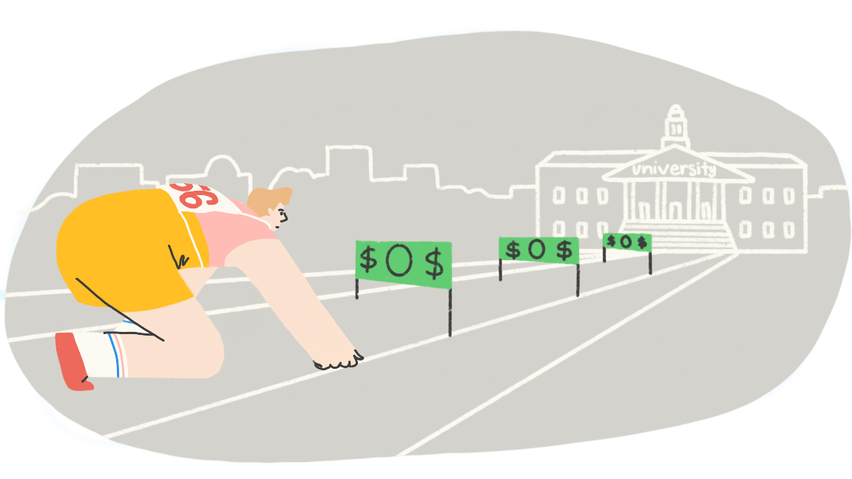
Becas
Notes:
Haga saber a los estudiantes que reconoce que es mucho dinero, pero que hay muchas opciones disponibles para ayudar a gestionar los costes. La primera opción son las becas.
Una beca es un premio en metálico que se concede a un estudiante para ayudarle pagar sus estudios. Este dinero no hay que y puede proceder de universidades, empresas, organizaciones o incluso donantes privados.
Cada año se conceden más de un millón de becas. Algunas tienen requisitos específicos como vivir en una zona determinada o pertenecer a un grupo desfavorecido. Cuanto más fácil sea la beca, más probable es que solicite mucha gente. Sugiérales que intenten solicitar todas las que puedan, especialmente las becas que requieren algo de trabajo como una redacción. Solicitar becas locales también es una buena forma de aumentar sus posibilidades de recibir una.
Algunas universidades conceden becas a los estudiantes actuales en función de sus calificaciones, sus logros deportivos/artísticos o sus necesidades económicas. Sugiérales que hablen con su orientador escolar para obtener más información sobre becas. Recomiende o reparta material para solicitar las becas de su institución financiera, si dispone de ella.

Slide 8

Concesiones y FAFSA
Notes:
Informe a los estudiantes de que el gobierno federal concede concesiones a los estudiantes en función de sus necesidades. La Solicitud Gratuita de Ayuda Federal para Estudiantes (FAFSA) es una solicitud de ayuda financiera compuesta por becas y Concesiones que el gobierno concede a los estudiantes en función de sus necesidades.
Por desgracia, muchos estudiantes que podrían optar a los fondos de la FAFSA ni siquiera completan la solicitud. El año pasado, 3.750 millones de dólares en ayuda financiera no fueron reclamados por la clase de graduados de secundaria de 2021. Eso significa que más de 800.000 estudiantes cumplían los requisitos pero no reclamaron la parte que les correspondía de las Concesiones FAFSA. La cantidad media concedida ronda los 3.900 dólares.

Slide 9
Préstamos para estudiantes
Préstamos federales
Préstamos privados
Your Logo Here
Notes:
Diga a los estudiantes que la FAFSA también se utiliza para calcular los préstamos estudiantiles.
Los préstamos estudiantiles le permiten pagar una parte importante de sus gastos universitarios, pero deben ser devueltos con intereses después de que se gradúe y/o deje de ir a la universidad. Adviértales que sólo pidan lo que puedan devolver de forma responsable. La deuda de los préstamos estudiantiles puede ser una carga financiera significativa que supere los beneficios de obtener su título. Existen dos tipos de préstamos estudiantiles:
(1) Préstamos federales para estudiantes - Estos son el primer tipo de préstamos estudiantiles que los estudiantes deben considerar. El gobierno federal permite pedir prestada una cierta cantidad de dinero para estudios universitarios de postgrado. Estos préstamos vienen con protecciones y diferentes programas que permiten un pago reducido y la condonación del préstamo.
(2) Préstamos privados para estudiantes - Ayudan a cubrir los gastos si los préstamos federales y otras opciones no son suficientes. Estos préstamos variarán dependiendo de la institución financiera de la que los obtenga y no tendrán las mismas protecciones que los préstamos federales.
Esta es una oportunidad para hablar de los préstamos que concede su institución y de cómo obtenerlos de forma responsable.

Slide 10

Trabajar mientras se aprende
Notes:
Por supuesto, los estudiantes siempre pueden utilizar su propio dinero para pagar los estudios. Algunos estudiantes son capaces de ahorrar cientos o miles de dólares trabajando a medio tiempo antes de terminar el bachillerato. familiares o amigos también pueden aportar dinero para su educación. Se puede establecer un plan 529 para cualquier estudiante y utilizarlo para gastos educativos que cumplan los requisitos.
Esta es una oportunidad para mostrarles cómo crear un plan 529 u otra cuenta de ahorro en su institución financiera. Haga saber a los estudiantes que también pueden trabajar mientras estudian. La universidad es exigente pero muchos estudiantes son capaces de compaginar trabajos a tiempo parcial o completo mientras aprenden. Algunas universidades ofrecen programas de trabajo y estudio u otras oportunidades laborales que se ajustarán a su horario escolar o les proporcionarán una matrícula reducida. Los estudiantes deben ser conscientes de que la universidad es estresante y tener un trabajo aumentará ese estrés. Su salud mental es importante y no deberían asumir más de lo que pueden manejar.

Slide 11

Alternativas a la universidad
Notes:
Haga saber a los alumnos que la universidad no es la única opción que tienen cuando se gradúen. Si algún alumno ha que antes no iba a ir a la universidad, pregúntele cuáles son sus planes o pregunte a la clase si alguien está considerando una alternativa universitaria. He aquí algunas alternativas populares que podría discutir:
Trabajar en un empleo para ahorrar para la educación futura
Seguir una carrera que no requiera un título
Alistarse en el ejército
Ir a una escuela de oficios
Realizar labores humanitarias
La universidad es sólo una de las muchas maneras de tener un futuro exitoso.

Slide 12
Recursos
Calculadora presupuestaria
Coste del entrenador universitario
Your Logo Here
Notes:
Dependiendo de la participación en clase y de la discusión a lo largo de la presentación, es posible que disponga de tiempo extra. Estos recursos son útiles para repasar el pago de la universidad. En primer lugar, puede utilizar la calculadora de presupuestos para esbozar los gastos fijos (como la matrícula, las tasas, etc.). A continuación, añada los gastos variables y otros costes como la comida y el ocio. Ajustando los números puede mostrar cómo ahorrar un poco cada mes puede muy lejos. También puede pedir a la clase que participe aportando valores.
En segundo lugar, la sesión del entrenador sobre el coste de la universidad guiará a los estudiantes a través de los distintos costes de la universidad. Pueden inventarse las respuestas o pedir opiniones a la clase.

Slide 13
Pagar la universidad
Elija una universidad
Encuentre el coste
Haga un plan para pagar
Your Logo Here
Notes:
Pagar la universidad es intimidante, pero millones de personas han encontrado la manera de hacerlo. Haga saber a los estudiantes que las probabilidades están a su favor para encontrar una forma de pagar la universidad u otras actividades posteriores a la secundaria.
Pueden tomarse su tiempo. No tienen que lograrlo o resolverlo todo de una vez.

Slide 14
¡Gracias!
Your Logo Here

